Slide 1
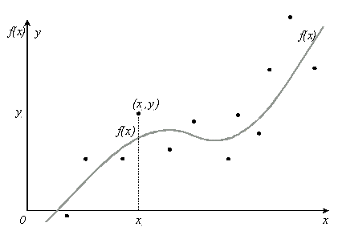
АПРОКСИМАЦІЯ ФУНКЦІЙ
В інженерній діяльності часто виникає необхідність описати у вигляді функціональної залежності зв'язок між величинами, заданими таблично або у вигляді набору точок з координатами (xi, yi), i = 0, 1, 2, ..., n, де n - загальна кількість точок . Як правило, ці табличні дані отримані експериментально і мають похибки.

Slide 2
АПРОКСИМАЦІЯ ФУНКЦІЙ
.
,
При апроксимації бажано отримати відносно просту функціональну залежність (наприклад, многочлен), яка дозволила б "згладити" експериментальні похибки, обчислювати значення функції в точках, які не містяться у вихідній таблиці.
Ця функціональна залежність повинна з достатньою точністю відповідати початковій табличній залежності. В якості критерію точності найчастіше використовують критерій найменших квадратів, тобто визначають таку функціональну залежність f (x), при якій звертається в мінімум.
Похибка наближення оцінюється величиною середньоквадратичного відхилення
S =
Δ =

Slide 3
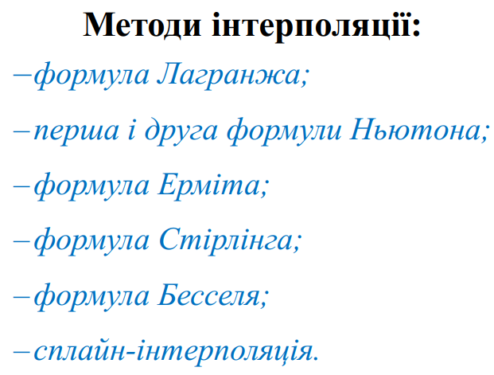
ІНТЕРПОЛЯЦІЙНІ СПЛАЙН-ФУНКЦІЇ
Використання інтерполяційних многочленів при заповненні дискретно заданих функцій з кінцевою і невисокою гладкістю має свої недоліки.
1. При великій кількості вузлів інтерполяції спостерігається осциляція многочлена між вузловими точками.
2. Велика кількість арифметичних операцій, властиве многочленів високих ступенів, з одного боку збільшує величину похибок результатів обчислень на ПК (за рахунок накопичення помилок округлення), з іншого - призводить до значних витрат машинного часу.
Можна уникнути практично всіх перерахованих вище недоліків, якщо в якості інтерполянта використовувати сплайн-функції.

Slide 4
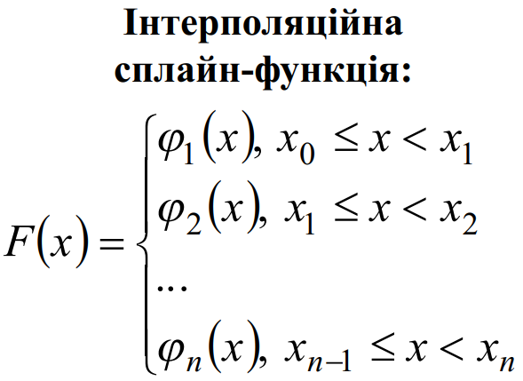
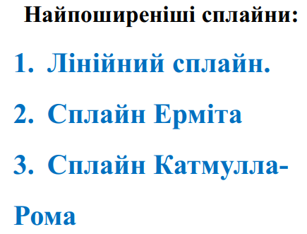
ІНТЕРПОЛЯЦІЙНІ СПЛАЙН-ФУНКЦІЇ
Інтерполяційним сплайном називають функцію, гладко склеєну з шматків функцій деякого класу і проходить через вузли інтерполяції.
Якщо в якості носія сплайн-функції використовується поліноми, то сплайн називається поліноміальним. На практиці зазвичай застосовують поліноміальні сплайн-функції.

Slide 5
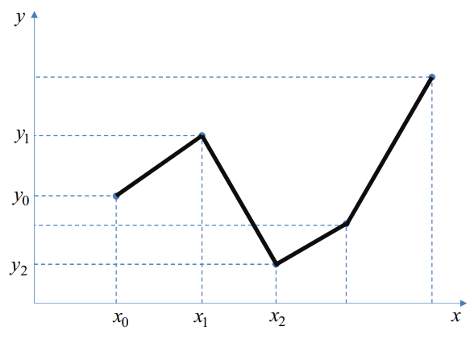
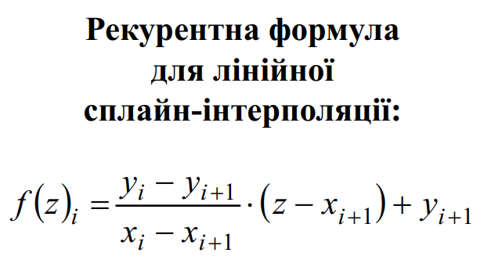
ЛІНІЙНА СПЛАЙН-ІНТЕРПОЛЯЦІЯ

Slide 6
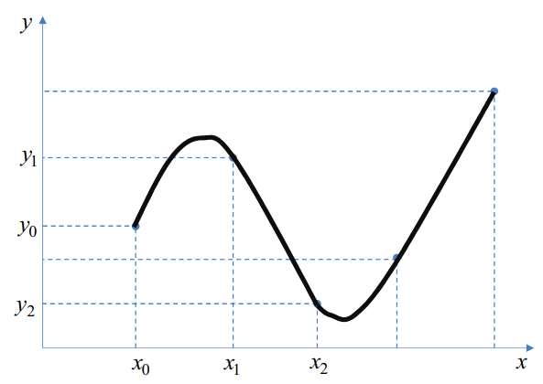
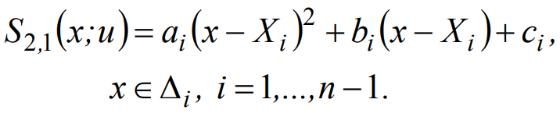
КВАДРАТИЧНА СПЛАЙН-ІНТЕРПОЛЯЦІЯ

Slide 7
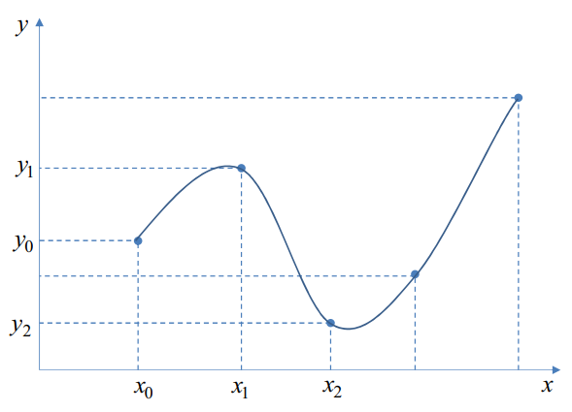
КУБІЧНА СПЛАЙН-ІНТЕРПОЛЯЦІЯ
Найбільш часто застосовують кубічні сплайни, тобто на кожному локальному інтервалі будується поліном третього ступеня, який проходить через всі задані вузли і має безперервні першу і другу похідні, що є умовою гладкого сполучення кубічних парабол.
Коефіцієнти a, b, c, d розраховуються незалежно для кожного проміжку, виходячи з значень yi в сусідніх точках. Ділянки парабол називаються сплайнами.

Slide 8
